Slide 1
formalne rozpoczęcie procedur
STRATEGIA ORAZ PLAN OGÓLNY
Notes:
Przedłożone 2 projekty uchwał w sprawie:
(1) przystąpienia do sporządzenia strategii rozwoju m.st. Warszawy 2040+ oraz określenia szczegółowego trybu i harmonogramu opracowania projektu strategii, w tym trybu konsultacji;
(2) przystąpienia do sporządzania planu ogólnego m.st. Warszawy;
są odpowiedzią na nowelizację ustawy o planowaniu i zagospodarowaniu przestrzennym oraz innych ustaw, która weszła w życie 24 września 2023 r.
Nowelizacja ustaw wprowadziła istotne zmiany w zakresie planowania strategicznego i planowania przestrzennego, które wymagają od wszystkich samorządów gminnych w Polsce, w tym Warszawy, podjęcia stosownych działań.

Slide 2
Polityka przestrzenna w dokumentach
Nowelizacja ustawy zakłada, że politykę przestrzenną gminy określa się w strategii rozwoju gminy.
Strategia rozwoju gminy przejmie rolę studium w zakresie większości ustaleń kierunkowych – np. zapisy dotyczące ochrony środowiska, sieci transportu zbiorowego.
Ustalenia strategii należy uwzględniać w planie ogólnym i w planach miejscowych.
Plan ogólny będzie określał przede wszystkim funkcje dla poszczególnych obszarów miasta i parametry zagospodarowania.
W odróżnieniu do studium, plan ogólny:
będzie aktem prawa miejscowego;
będzie wiążący dla decyzji o warunkach zabudowy i zagospodarowania terenu.
Plan ogólny będzie podstawą do sporządzania miejscowych planów zagospodarowania przestrzennego.
STRATEGIA ROZWOJU GMINY
PLAN OGÓLNY
decyzja o warunkach zabudowy i zagospodarowania terenu
decyzja o ustaleniu lokalizacji inwestycji celu publicznego
miejscowy plan zagospodarowania przestrzennego
zintegrowany plan inwestycyjny
Notes:
Zgodnie z nowelizacją ustawy o planowaniu i zagospodarowaniu przestrzennym, rolę studium przejmą nowe dokumenty: częściowo strategia rozwoju gminy a częściowo plan ogólny gminy. Przy czym strategia jest dokumentem nadrzędnym, zarówno dla planu ogólnego, jak i miejscowych planów zagospodarowania przestrzennego.
Obowiązujące studia zagospodarowania przestrzennego wygasną z mocy prawa najpóźniej 31 grudnia 2025 r.
Strategia rozwoju gminy nie jest nowym typem dokumentów w praktyce zarządzania. Jednakże posiadana przez m.st. Warszawę strategia (tj. Strategia #Warszawa2030 z 2018 roku) nie jest strategią rozwoju gminy w rozumieniu obowiązujących przepisów ustawy o samorządzie gminnym. W momencie jej uchwalenia przepisy określające zakres strategii oraz procedurę jej opracowania i przyjmowania nie istniały. Nie było też ustawowego obowiązku posiadania przez gminę strategii rozwoju. W związku z tym obecnie obowiązująca strategia jest tzw. aktem kierownictwa wewnętrznego.
Jeśli Warszawa nie uchwali strategii rozwoju gminy i planu ogólnego do końca 2025 r., od 1 stycznia 2026 r. nie będzie miała dokumentów określających i pozwalających prowadzić politykę przestrzenną, czyli nie będzie mogła sporządzać nowych planów miejscowych oraz procedować wniosków o decyzje zabudowy, składanych po tej dacie [szczegółowe informacje na kolejnym – ukrytym – slajdzie].
W tej sytuacji, władze miasta podjęły decyzję o wstrzymaniu prac nad nowym Studium (po zakończeniu konsultacji społecznych w jego sprawie) i skupieniu prac na przygotowaniu strategii rozwoju miasta i planu ogólnego.
Dla obu dokumentów przyjmujemy jako horyzont czasowy rok 2043, dla celów komunikacyjnych zapisywany 2040+. Rok ten wynika z wymogów prawnych dot. planu ogólnego (20 lat od publikacji przez GUS ostatnich danych dot. liczby ludności).

Slide 3
strategia rozwoju gminy
wg znowelizowanej ustawy
o samorządzie gminnym
Notes:
Art. 10e

Slide 4
wnioski z diagnozy
cele strategiczne rozwoju w wymiarze społecznym, gospodarczym i przestrzennym
kierunki działań podejmowanych dla osiągnięcia celów strategicznych
oczekiwane rezultaty planowanych działań oraz wskaźniki ich osiągnięcia
zakres strategii rozwoju gminy
po zmianach ustawowych
model struktury funkcjonalno-przestrzennej gminy
ustalenia i rekomendacje w zakresie kształtowania i prowadzenia polityki przestrzennej
obszary strategicznej interwencji województwa oraz (nieobligatoryjnie) gminy wraz z zakresem planowanych działań
system realizacji, w tym wytyczne do sporządzania dokumentów wykonawczych
ramy finansowe i źródła finansowania
Notes:
Strategia musimy uwzględnić określone w strategii województwa obszary strategicznej interwencji, jeśli dotyczą naszego miasta.
Obszary strategicznej interwencji (OSI) to obszary, które ze względu na występowanie określonych czynników o różnym charakterze mogą powodować sytuację kryzysową, bądź też odwrotnie – posiadać potencjał rozwojowy.
W „Strategii rozwoju województwa mazowieckiego 2030+” Warszawa jest objęta (całe terytorium miasta) jednocześnie dwoma OSI:
OSI problemowe miasto Warszawa,
OSI miejski obszar funkcjonalny Warszawy (region Warszawski stołeczny) jako istniejący biegun wzrostu.
Obszary strategicznej interwencji gminy, mogą, ale nie muszą być wyznaczone w toku prac nad strategią. Zależy to od zakresu i skali występujących zjawisk, osadzonych przestrzennie.
Ponadto w strategii można zawrzeć dodatkowe elementy, jeżeli władze samorządowe dojdą do wniosku, że ich umieszczenie w tym dokumencie będzie korzystne z punktu widzenia efektywnego zarządzania miastem. Przykładem tego jest choćby wizja miasta, system komunikacji czy system zarządzania ryzykiem, zawarte w obowiązującej Strategii #Warszawa2030.

Slide 5
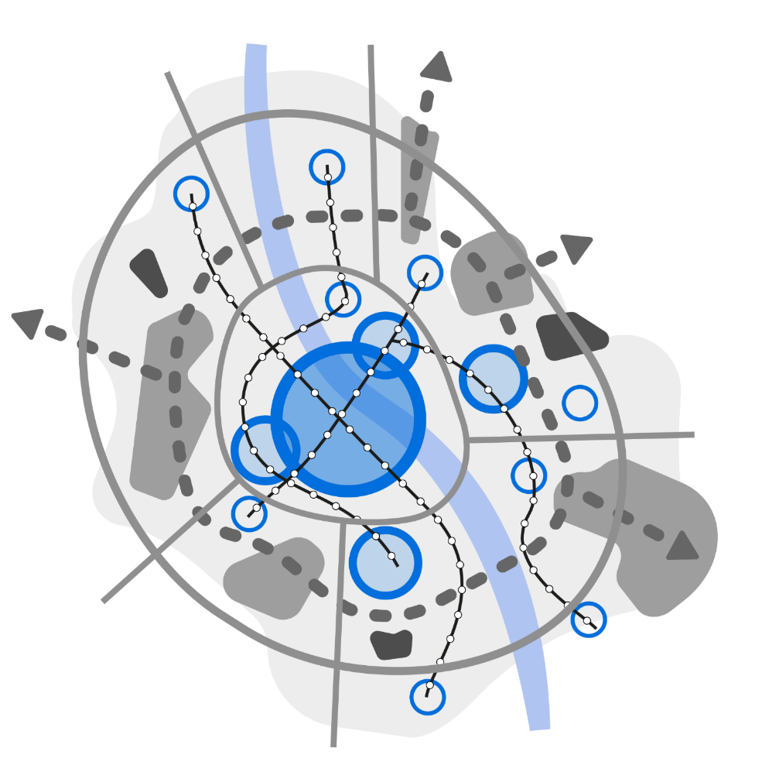
Model struktury funkcjonalno-przestrzennej gminy, w tym:
struktura sieci osadniczej wraz z rolą i hierarchią jednostek osadniczych
system powiązań przyrodniczych
główne korytarze i elementy sieci transportowych, w tym pieszych i rowerowych
główne elementy infrastruktury technicznej i społecznej
Notes:
Model struktury funkcjonalno-przestrzennej stanowi ilustrację graficzną polityki przestrzennej miasta, przede wszystkim w zakresie:
Struktura sieci osadniczej wraz z rolą i hierarchią jednostek osadniczych, np. centra lokalne i dzielnicowe;
System powiązań przyrodniczych, np. główne korytarze przyrodnicze;
Główne korytarze i elementy sieci transportowych, w tym pieszych i rowerowych, np. proponowana sieć metra, sieć tramwajowa, sieć kluczowego układu drogowego;
Główne elementy infrastruktury technicznej i społecznej, np. program usługowy centrów lokalnych i dzielnicowych.
Na etapie diagnozy przygotujemy mapy stanu istniejącego natomiast model struktury funkcjonalno-przestrzennej pokaże stan docelowy (stan na 2040+, co w praktyce oznacza rok 2043).

Slide 6
zasady ochrony środowiska i jego zasobów, w tym ochrony powietrza, przyrody i krajobrazu
zasady ochrony dziedzictwa kulturowego i zabytków oraz dóbr kultury współczesnej
kierunki zmian w strukturze zagospodarowania terenów, w tym określenie szczególnych potrzeb w zakresie nowej zabudowy mieszkaniowej
Ustalenia i rekomendacje w zakresie kształtowania i prowadzenia polityki przestrzennej
(obligatoryjna lista z ustawy)
zasady lokalizacji obiektów handlu wielkopowierzchniowego
zasady lokalizacji kluczowych inwestycji celu publicznego
kierunki rozwoju systemów komunikacji, infrastruktury technicznej i społecznej
zasady lokalizacji urządzeń wytwarzających energię o mocy zainstalowanej przekraczającej 500 kW
zasady lokalizacji przedsięwzięć mogących znacząco oddziaływać na środowisko
zasady kształtowania rolniczej i leśnej przestrzeni produkcyjnej
zasady kształtowania zagospodarowania przestrzennego na obszarach zdegradowanych i obszarach rewitalizacji oraz obszarach wymagających przekształceń, rehabilitacji, rekultywacji lub remediacji
Notes:
zasad lokalizacji obiektów handlu wielkopowierzchniowego w rozumieniu ustawy z dnia 27 marca 2003 r. o planowaniu i zagospodarowaniu przestrzennym (Dz. U. z 2023 r. poz. 977, z późn. zm.2)),

Slide 7
plan ogólny gminy
wg znowelizowanej ustawy
o zagospodarowaniu i planowaniu przestrzennym

Slide 8
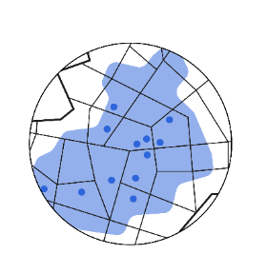
Zakres planu ogólnego
Plan ogólny
podział miasta na strefy planistyczne
określą funkcje dla poszczególnych obszarów miasta;
katalog stref określa ustawa, a funkcje jakie będzie można wskazać w poszczególnych strefach określa rozporządzenie ministra;
możliwości określania funkcji będą znacznie usztywnione w porównaniu ze studium.
obszar uzupełnienia zabudowy (element fakultatywny)
określi, na jakim obszarze będzie dopuszczone wydawanie decyzji o warunkach zabudowy (w sytuacji braku planu miejscowego);
sposób wyznaczania obszaru uzupełnienia zabudowy określa rozporządzenie ministra.
obszar zabudowy śródmiejskiej (element fakultatywny)
gminne standardy urbanistyczne
określą dokładny profil funkcjonalny i wskaźniki urbanistyczne dla poszczególnych stref planistycznych;
można w nich określić również standardy dostępności infrastruktury społecznej;
standardy dostępności określą maksymalną odległość od wybranych rodzajów obiektów infrastruktury społecznej.
A
B
C
D
max WIZ
1SW
2SW
1SJ
1SU
1SN
…
. . .
profil funkcjonalny dodatkowy
profil funkcjonalny podstawowy
!
WAŻNE: Plan ogólny będzie miał postać cyfrowych danych przestrzennych – obiektów opisanych poprzez współrzędne geograficzne i atrybuty z przypisanymi wartościami.
Notes:
Plan ogólny będzie miał postać cyfrowych danych przestrzennych. Czyli będzie „dokumentem” do odczytu cyfrowego, np. na komputerze.
Do planu ogólnego będzie sporządzone uzasadnienie. Będzie miało ono formę tradycyjną - tekstową i graficzną (w tym rysunek pokazujący ustalenia planu ogólnego).
Ustawa określa zarówno elementy obligatoryjne jak i fakultatywne planu ogólnego.

Slide 9
SW
wielofunkcyjna z zabudową mieszkaniową wielorodzinną
SJ
wielofunkcyjna z zabudową mieszkaniową jednorodzinną
SZ
wielofunkcyjna z zabudową zagrodową
SU
usługowa
Strefy planistyczne
(zamknięta lista z ustawy)
SH
handlu wielkopowierzchniowego
SP
gospodarcza
SR
produkcji rolniczej
SI
infrastrukturalna
SN
zieleni i rekreacji
SC
cmentarzy
SG
górnictwa
SO
otwarta
SK
komunikacyjna

Slide 10
nadrzędne zobowiązania
dokumenty wyższego rzędu, np.: strategia rozwoju województwa
ustawy i rozporządzenia
dane
dane Urzędu m.st. Warszawy i jego jednostek organizacyjnych
Dokumenty będziemy tworzyć
w oparciu o:
dane statystyki publicznej i dane przestrzenne udostępniane przez organy i instytucje publiczne
opracowania specjalistyczne
głosy mieszkanek i mieszkańców oraz innych środowisk
reprezentatywne badania opinii, w tym Barometr Warszawski i Barometr Gospodarczy
wyniki dotychczasowych procesów konsultacyjnych
opinie, postulaty oraz wnioski zbierane w ramach tego procesu
Notes:
Podstawą do programowania polityki rozwoju miasta jest wiedza.
W naszych pracach wyróżniamy 3 podstawowe jej źródła.

Slide 11
Uzgadniający plan ogólny:
Opiniujący plan ogólny:
Wojewoda Mazowiecki
Zarząd Województwa Mazowieckiego
Dyrektor Kampinoskiego Parku Narodowego
Regionalny Dyrektor Ochrony Środowiska w Warszawie
Dyrektor Regionalnego Zarządu Gospodarki Wodnej w Warszawie Państwowego Gospodarstwa Wodnego Wody Polskie
Mazowiecki Wojewódzki Konserwator Zabytków
Minister Klimatu i Środowiska
Właściwe organy wojskowe, ochrony granic oraz bezpieczeństwa państwa
Zarządcy dróg
Prezes Urzędu Transportu Kolejowego
Prezes Urzędu Lotnictwa Cywilnego
Miejska Komisja Urbanistyczno-Architektoniczna m.st. Warszawy
Wójtowie/burmistrzowie gmin sąsiednich
Marszałek Województwa Mazowieckiego
Powiatowy organ ochrony środowiska
Mazowiecki Państwowy Wojewódzki Inspektor Sanitarny
Państwowy Powiatowy Inspektor Sanitarny w m.st. Warszawie
Właściwe organy Państwowej Straży Pożarnej
Mazowiecki Wojewódzki Inspektor Ochrony Środowiska
Zarządcy infrastruktury kolejowej
Spółka celowa o której mowa w ustawie o Centralnym Porcie Komunikacyjnym w zakresie lokalizacji inwestycji i inwestycji towarzyszących oraz obszaru otoczenia CPK, o których mowa w tej ustawie
Właściwi terytorialnie nadleśniczy
Operator systemu przesyłowego elektroenergetycznego
Operator systemu przesyłowego gazowego
Operator systemu dystrybucyjnego gazowego
Podmiot zajmujący się transportem ropy naftowej lub produktów naftowych
Minister Rolnictwa i Rozwoju Wsi
Notes:
Zmiana ustawy wpływa na procedowane miejscowe plany zagospodarowania przestrzennego (mpzp) oraz procedowanie wniosków o decyzje o warunkach zabudowy (dwz).
Od tego, kiedy rozpoczęło się procedowanie mpzp oraz dwz oraz na jakim etapie procedowania znajdą się 1 stycznia 2026 r. będzie zależał ich dalszy los [szczegóły na slajdzie]
Dodatkowe wyjaśnienia do slajdu:
Do tej pory decyzje o warunkach zabudowy były bezterminowe, ale decyzje, które staną się prawomocne po 1 stycznia 2026 roku, będą ważne przez 5 lat od uprawomocnienia.
Wyjątki dotyczące planów miejscowych, które będą mogły być uchwalane bez planu ogólnego dotyczą wyłącznie:
lokalizacji inwestycji celu publicznego oraz
lokalizacji inwestycji w zakresie gospodarowania strategicznymi zasobami naturalnymi kraju.

Slide 12
Etapy prac
II publikacja projektu (BIP)
konsultacje społeczne
ankieta
nt. priorytetów
rozwoju
dyskusja
nad założeniami programowymi
I publikacja
projektu (BIP)
III publikacja
projektu (BIP)
przystąpienie do
sporządzania
opracowanie wniosków z diagnozy
opracowanie założeń
programowych, w tym polityki
przestrzennej
opracowanie
projektu
strategii
ewaluacja ex-ante
STRATEGIA
nanoszenie
zmian
ewaluacja
obecnej strategii
opiniowanie, zbieranie uwag
przyjęcie obu dokumentów przez Radę m.st. Warszawy
IX 2024
XII 2024
III 2025
VI 2025
IX 2025
PLAN OGÓLNY
prace projektowe analiza zebranych wniosków
konsultacje wewnętrzne
uzyskanie opinii i uzgodnień nanoszenie zmian
wyłożenie planu,
nanoszenie zmian
formalne
zbieranie wniosków
I publikacja
projektu (BIP)
II publikacja projektu (BIP) wyłożenie do publicznego wglądu i zbieranie uwag
III publikacja
projektu (BIP)
* do obu dokumentów będą przeprowadzone strategiczne oceny oddziaływania na środowiska
Notes:
Na slajdzie na niebiesko oznaczono momenty kiedy będziemy włączać społeczność Warszawy w prace lub kiedy będziemy upubliczniać (w BIP) dotychczasowe efekty prac.
Pierwszą okazją do dialogu z mieszkankami i mieszkańcami oraz innymi interesariuszami będzie zbieranie ankiet dot. priorytetów rozwoju Warszawy na kolejne 20 lat oraz formalne zbieranie wniosków do planu ogólnego (planowany termin 4 -30 września 2024 r.). Ankieta będzie dostępna stacjonarnie np. w MAL, oraz online. Planujemy jej przetłumaczenie na język angielski i ukraiński. Towarzyszyć temu będzie otwarte spotkanie informacyjne, na którym zostaną omówione uwarunkowania, sposób i plan prac (4 września, Centrum Konferencyjne Centrum Nauki Kopernik). Działania te zaplanowano po wakacjach, aby dać szansę wszystkim mieszkankom i mieszkańcom możliwość wypowiedzenia się.,
Wypracowane założenia programowe strategii (układ celów oraz koncepcja modelu struktury funkcjonalno-przestrzennego) zostaną poddane otwartej dyskusji (planowany termin grudzień 2024 r.). Zakładamy co najmniej organizację dwóch spotkań (po obu stronach Wisły) oraz zgłaszanie uwag za pomocą formularza. Inne ewentualne formy zostaną określone po otrzymaniu wyników badań co do preferencji mieszkanek i mieszkańców.
Trzecim i ostatnim etapem włączania interesariuszy, jednocześnie realizowanym w trybie określonym w ustawach, będą konsultacje społeczne projektów strategii i planu ogólnego (planowany termin wrzesień 2025 r).
Ponadto zgodnie ustawami projekty dokumentów będą opiniowane lub uzgadnianie z różnymi instytucjami. Każdorazowo będzie się to wiązało z publikacją w BIP projektu strategii/ planu ogólnego. Udostępnienie projektów dokumentów w BIP nie oznacza jednak automatycznej możliwości zgłaszania uwag itp. przez osoby/ instytucje nie będące formalnym adresatem opiniowania/ uzgodnień. Należy mieć świadomość, że to może powodować pewne zamieszanie.
Na każdym z 3 etapów dialogu z interesariuszami planujemy przeprowadzić odpowiednią akcję komunikacyjną, aby poinformować ich o możliwości włączenia się.
Dołożymy też wszelkich starań by w procesie uczestniczyły osoby zagrożone wykluczeniem społecznym, w czym pomogą nam przede wszystkim Branżowe Komisje Dialogi Społecznego.
Pytaniem otwartym pozostaje na jakich etapach i w jakiej formie chcieliby by być włączeni Radni? Liczymy na sugestie w tej sprawie.

Slide 13
Skutki zmian ustawowych
obowiązujące plany miejscowe nadal będą obowiązywały
sporządzane plany miejscowe, jeśli przed 1 stycznia 2026 r. ogłoszono o ich wyłożeniu do publicznego wglądu, będzie można uchwalić, nawet jeśli plan ogólny nie wejdzie w życie
sporządzane plany miejscowe, jeśli przed 1 stycznia 2026 r. nie ogłoszono o ich wyłożeniu do publicznego wglądu, będzie można uchwalić dopiero po wejściu w życie planu ogólnego
dla miejscowych planów zagospodarowania przestrzennego
decyzje, które staną się prawomocne po 1 stycznia 2026 r., będą ważne przez 5 lat od uprawomocnienia
postępowania wszczęte przed 24 września 2023 r. mogą być prowadzone według dotychczasowych przepisów
postępowania wszczęte w okresie od 24 września 2023 r. do wejścia w życie planu ogólnego, ale nie później niż do 31 grudnia 2025 r. mogą być prowadzone z pominięciem warunku położenia terenu inwestycji w obszarze uzupełnienia zabudowy
po wejściu w życie planu ogólnego decyzje będzie można wydawać wyłącznie w granicach obszaru uzupełnienia zabudowy
dla decyzji o warunkach zabudowy
Od 1 stycznia 2026 r. , bez planu ogólnego, nie będzie można uchwalać nowych planów miejscowych (z wyjątkami określonymi w ustawie) ani wydawać nowych decyzji o warunkach zabudowy i zagospodarowaniu terenu.
!
Notes:
Zmiana ustawy wpływa na procedowane miejscowe plany zagospodarowania przestrzennego (mpzp) oraz procedowanie wniosków o decyzje o warunkach zabudowy (dwz).
Od tego, kiedy rozpoczęło się procedowanie mpzp oraz dwz oraz na jakim etapie procedowania znajdą się 1 stycznia 2026 r. będzie zależał ich dalszy los [szczegóły na slajdzie]
Dodatkowe wyjaśnienia do slajdu:
Do tej pory decyzje o warunkach zabudowy były bezterminowe, ale decyzje, które staną się prawomocne po 1 stycznia 2026 roku, będą ważne przez 5 lat od uprawomocnienia.
Wyjątki dotyczące planów miejscowych, które będą mogły być uchwalane bez planu ogólnego dotyczą wyłącznie:
lokalizacji inwestycji celu publicznego oraz
lokalizacji inwestycji w zakresie gospodarowania strategicznymi zasobami naturalnymi kraju.

Slide 14
Urząd m.st. Warszawy Biuro Strategii i Analiz Biuro Architektury i Planowania Przestrzennego

